Slide 1

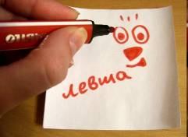
Леворукость – болезнь или норма?
Автор проекта: Сердюк Мария
ученица 5 класса Б
МБОУ г. Иркутска СОШ №65
Научный руководитель:
Шароватова Ольга Алексеевна
учитель начальных классов

Slide 2
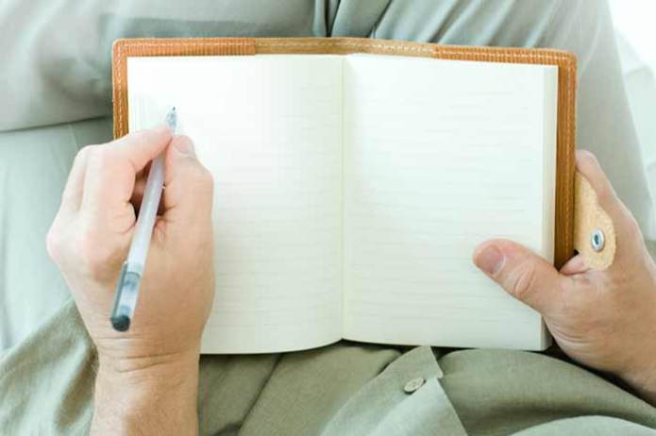
Миллионы лет человек живёт на земле, а до сих пор таит в себе массу неизведанного и таинственного. Одна из загадок человека – леворукость

Slide 3
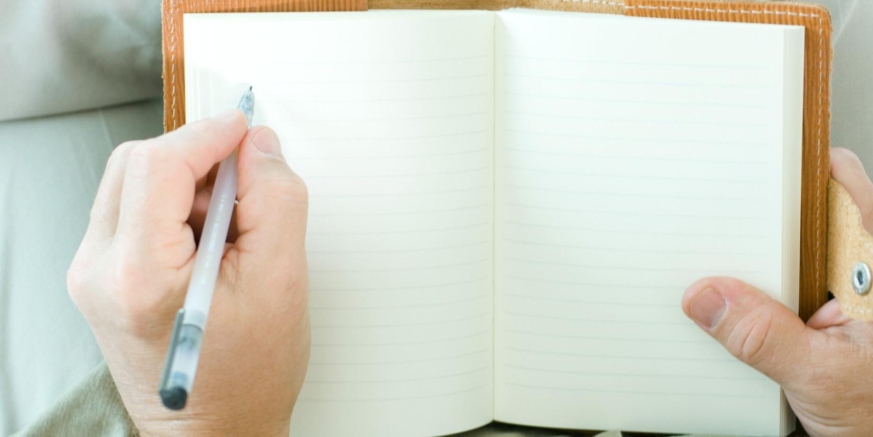
Я - левша

Slide 4
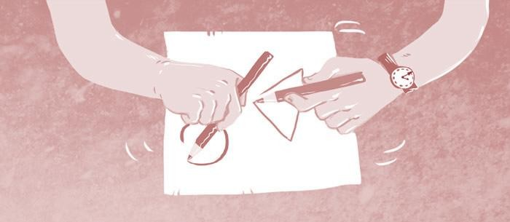
Объект исследования: человек
Предмет исследования:
Правосторонние и левосторонние признаки людей и животных

Slide 5
Цели:
Выяснить существования связи леворукости и праворукости;
определить термины левшество амбидекстры.

Slide 6
Задачи:
определить количество праворуких и леворуких;
получить информацию, как раньше относились к левшам;
- определить ведущую руку, ногу, глаз, ухо у одноклассников;
получить информацию о левшах среди животных.

Slide 7
Мои гипотезы
1. Леворукость связана с более развитым левым, а праворукость – с более развитым правым полушарием головного мозга.
2. Леворукость - это не отклонение, а норма.
3. К правшам относятся лучше, потому что их большинство.
4. Леворукому человеку не трудно в праворуком мире.

Slide 8
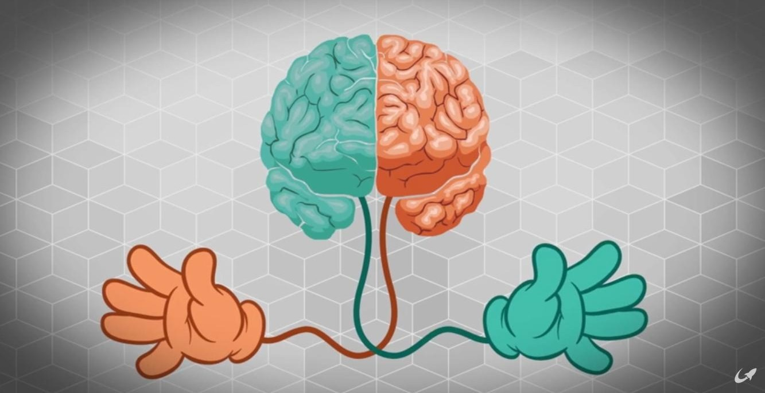
левшей10-15%
правшей85-90%

Slide 9
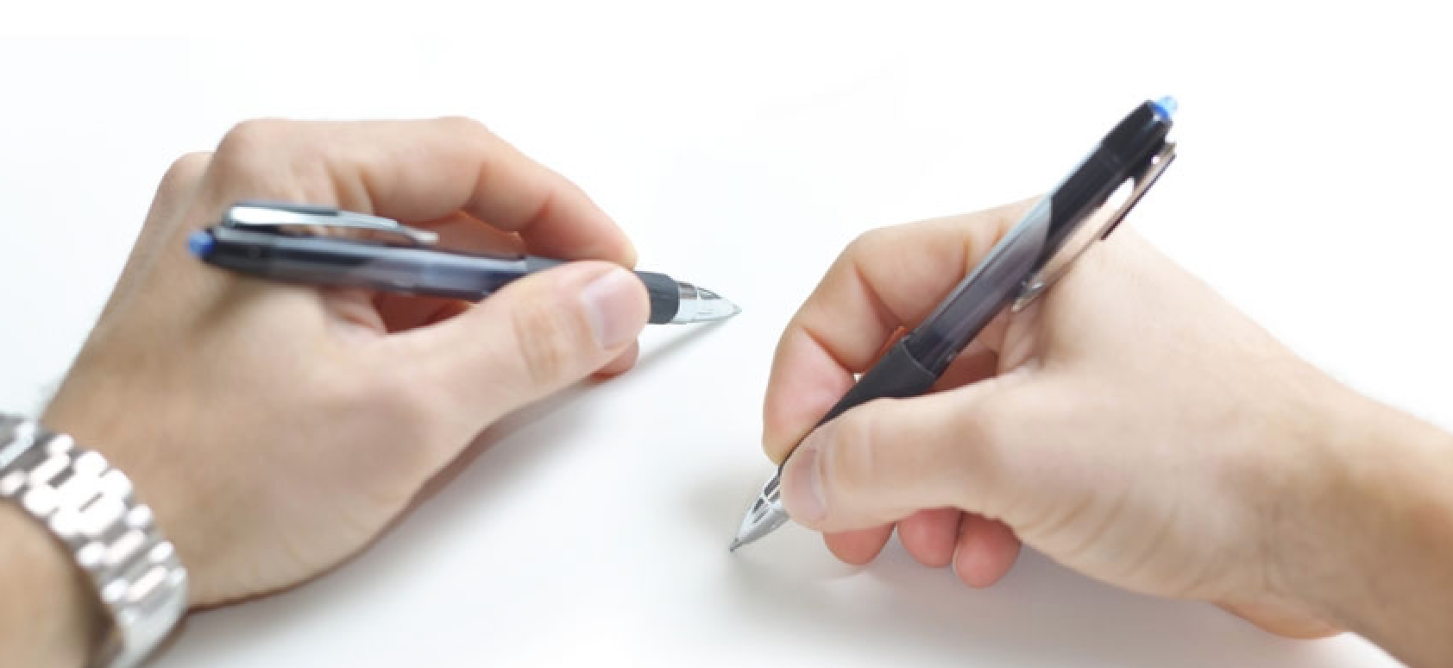
Амбидекстры

Slide 10
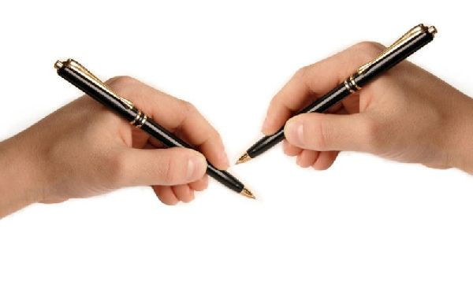
Они хорошо владеют правой и левой рукой
В мире существуют люди с одинаково развитым правым и левым
полушарием.

Slide 11
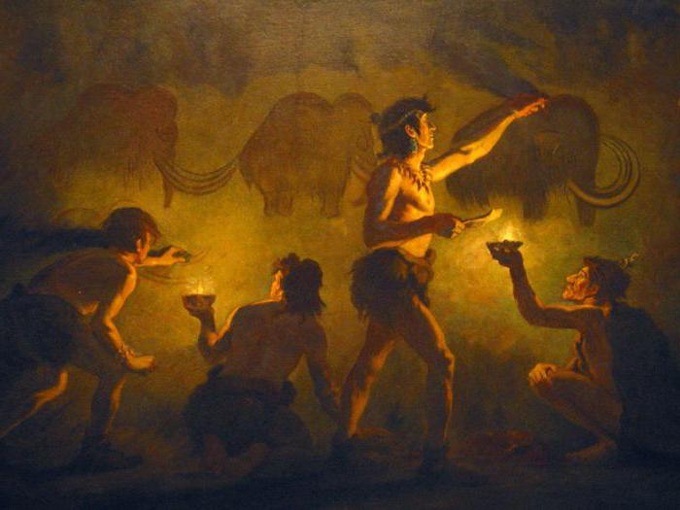
Ученые давно знают, что изначально первобытные люди одинаково хорошо владели обеими руками. Тем не менее, считается, что навык владения обеими руками в одинаковой степени может быть специально развит.
Существует много теорий, которые объясняют «победу» праворукости.

Slide 12
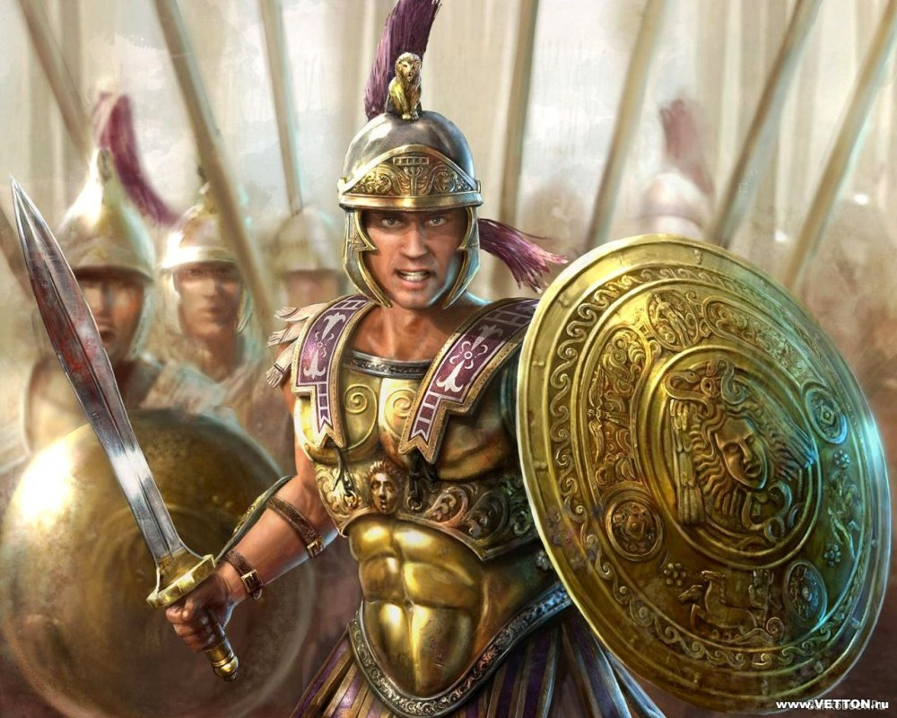
МЕТОД ВЕДЕНИЯ БОЯ
Исходя из того, что сердце человека находится в левой части груди, воин старался прикрывать левую (более уязвимую) часть груди щитом, а правой рукой наносить удары копьём или мечом.

Slide 13

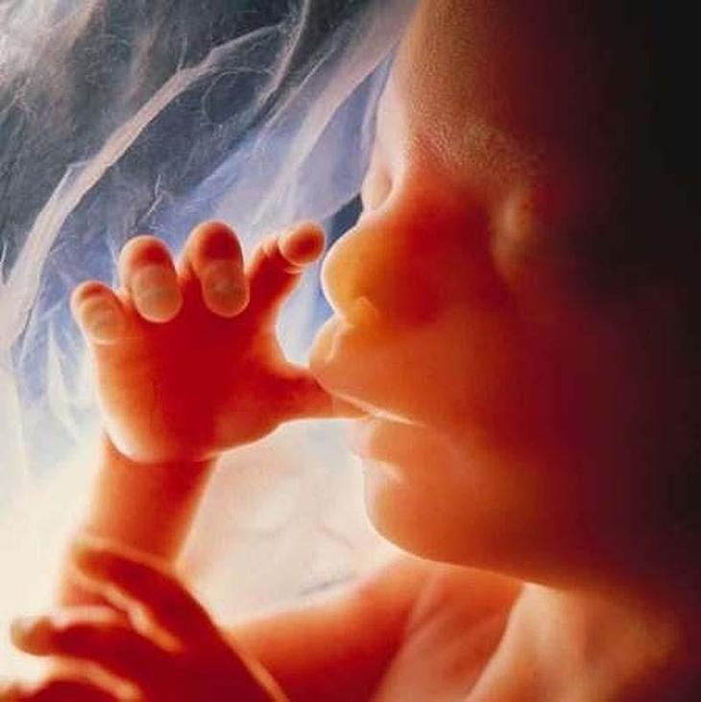
Ребенок в утробе матери сосет правый пальчик. Исследования УЗИ подтвердили: 92% из сосущих палец детей именно большой палец правой руки находят более вкусным!

Slide 14
Причины леворукости:
Наследственность
Влияние среды и культуры
Травма или болезнь

Slide 15
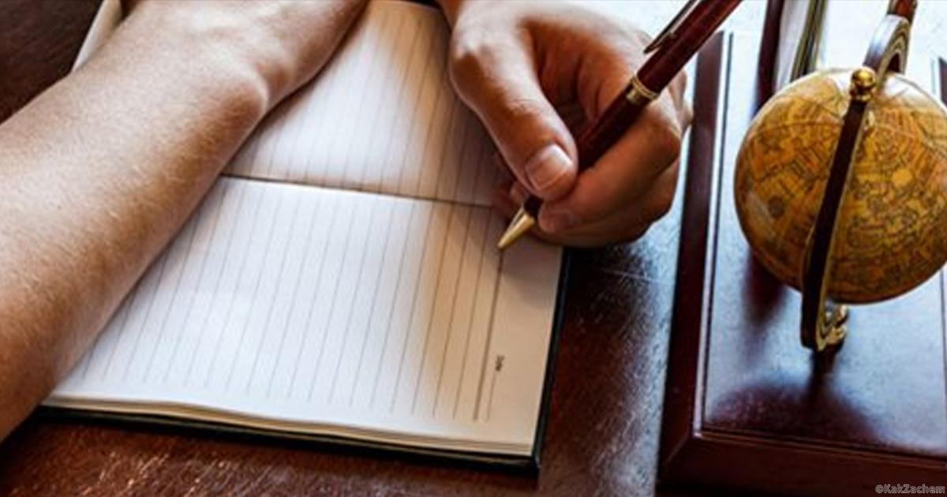
Во многих языках прослеживается отрицательное отношение ко всему левому, не исключая левшей.

Slide 16


В Библии, упоминается о правой руке более 100 раз в положительном значении, а о левой руке всего лишь 25 раз и только в отрицательном смысле.

Slide 17

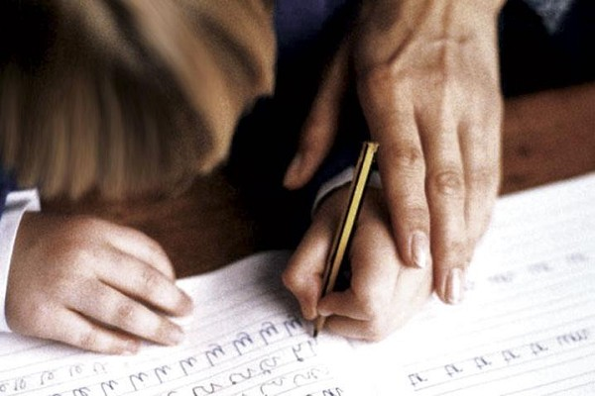
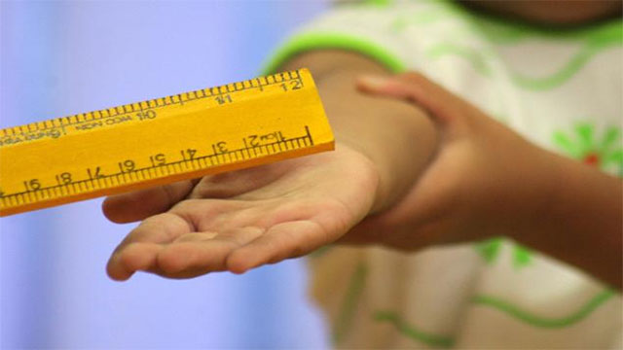
В советской школе желание ученика держать ручку в левой руке воспринималось как каприз или дурная привычка. Левшей в лучшем случае переучивали, а то и наказывали. В 1985 г. запрет на переучивание был снят.

Slide 18
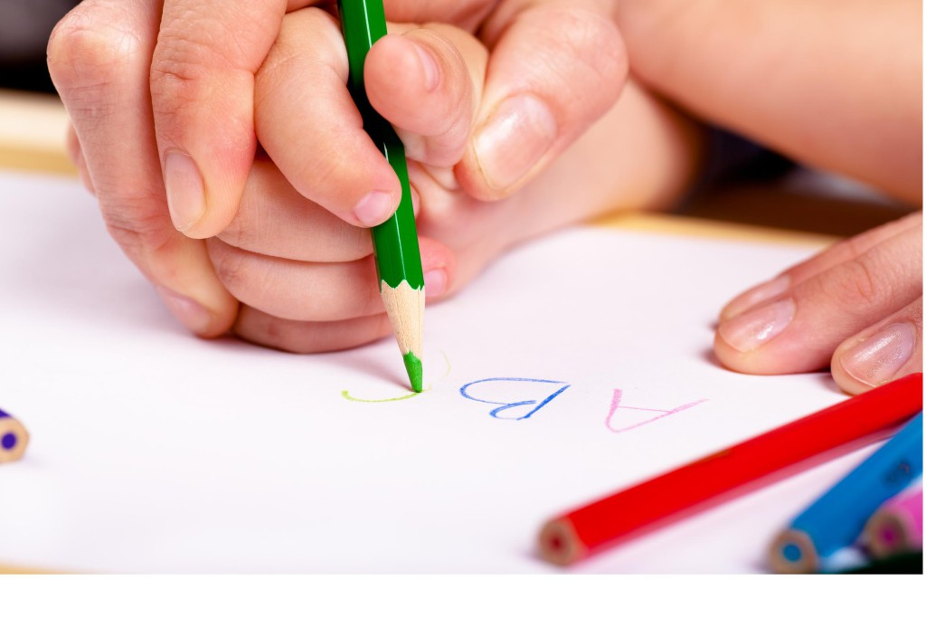
Почему левшей нельзя переучивать

Slide 19
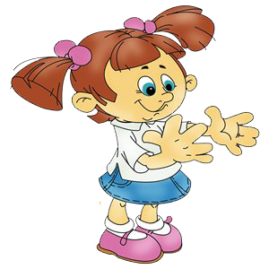
Врожденных левшей нельзя переучивать на " правосторонний" лад, как это часто практиковалось раньше. Это чревато серьезными функциональными нарушениями и психологическими проблемами, которые обязательно проявятся при обучении.

Slide 20

Интересные факты о левшах.

Slide 21






Slide 22
Сфера деятельности | Знаменитые левши
Ученые | Альберт Эйнштейн, Исаак Ньютон, Никола Тесла, физиолог Павлов.
Политика | Гай Юлий Цезарь, Александр Македонский, Наполеон Бонапарт, Уинстон Черчилль и возможно, Владимир Путин (скрытый левша).
Музыканты | Никколо Паганини, Людвиг Ван Бетховен, Вольфгант Амадей, Моцарт, Фредерик Шопен, Роберт Шуман, Сергей Рахманинов, Сергей Прокофьев.
Писатели и философы | Ганс Христиан Андерсен, Александр Пушкин, Лев Толстой, Льюис Кэрролл, Аристотель.
Художники | Рафаэль (Раффаэлло Санти), Леонардо да Винчи.

Slide 23
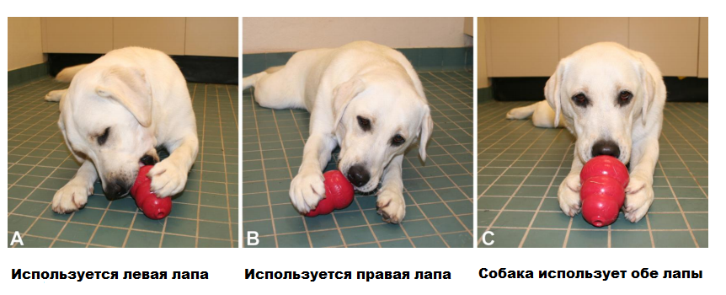
«Лапость» у животных.

Slide 24
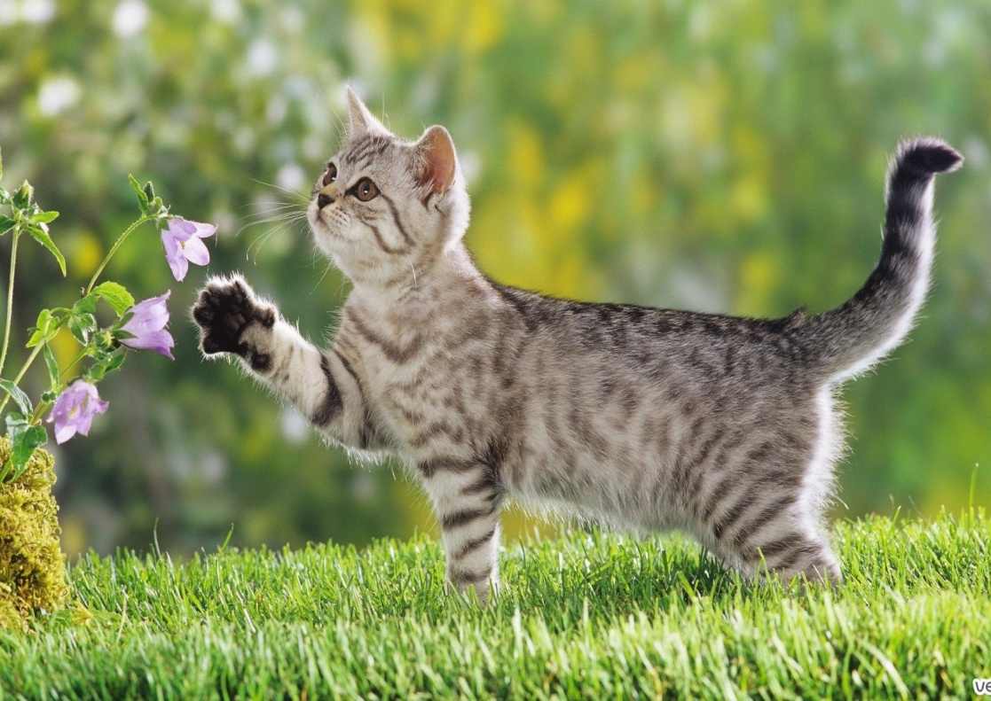

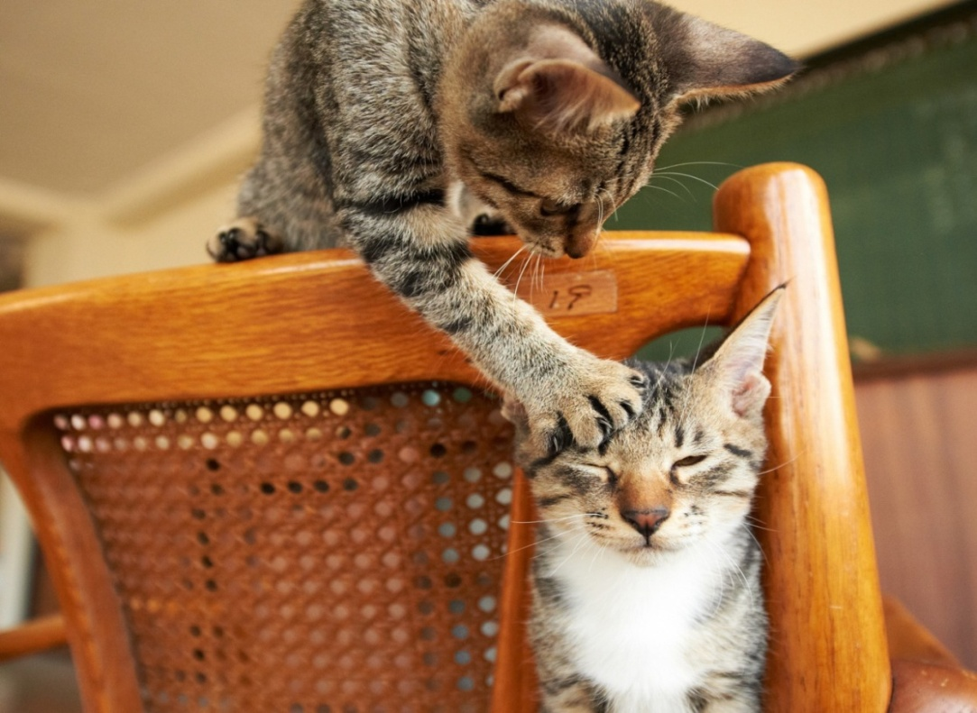
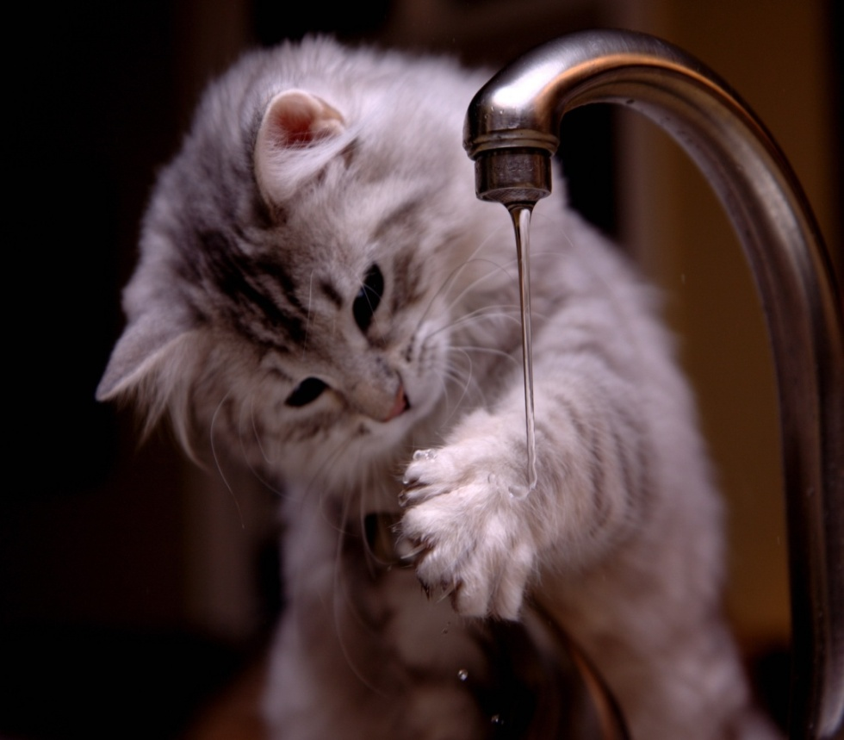
Когда нужно стащить кусок со стола, одни кошки почти всегда используют правую лапу, а другие — левую. Но если такое действие затруднено — например, с предпочитаемой стороны цель недоступна, — животное легко переключается на «нелюбимую» лапу. При этом многие особи - амбидекстры, то есть одинаково пользуются обеими лапами.

Slide 25
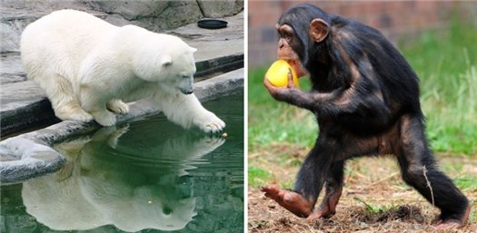
Белый медведь - левша.

Slide 26
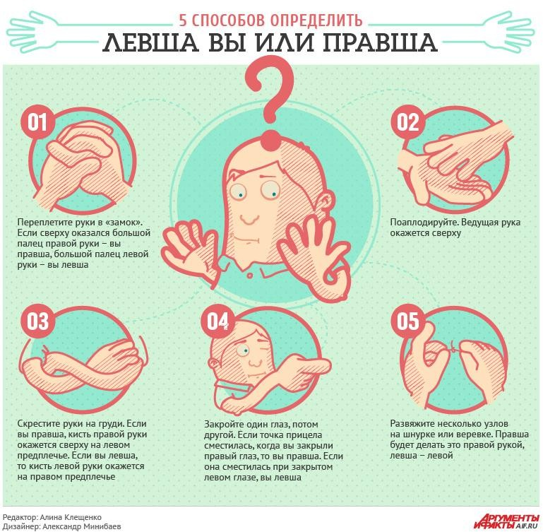
Эксперимент№1.Определение у одноклассников.
Эксперимент №1 .

Slide 30

Леворукость – это норма.

Slide 31


